Slide 1
К.м.н., доцент Тимошенко В.О.
Кафедра Общественного здоровья и здравоохранения с курсом ПО
Тема: История медицины СССР
Лекция №7 для студентов 1 курса, обучающихся по специальности 060609 – Медицинская кибернетика (очная форма обучения)

Slide 2
План
Актуальность темы
Становление советской медицины
Основные принципы советской медицины
Советская медицина в годы Великой отечественной войны
Выводы

Slide 3
Положение в российской медицине к 1917 г.
Медицинское дело было рассредоточено по ведомствам, не имело достаточного финансирования и обеспечивалось главным образом за счет бюджетов земств и самоотверженной работы передовых земских врачей.
Повсеместно недоставало квалифицированных медицинских кадров, лечебных учреждений, медикаментов.

Slide 4
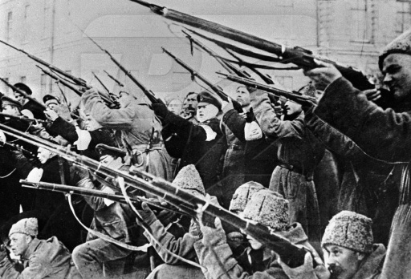
Революция 1917 года
Первая мировая война
Гражданская война
Голод
Разруха
Эпидемии

Slide 5
Отсутствие врачебных кадров
Ликвидация системы земской медицины
Репрессии против врачей (социально чуждые элементы)
Часть врачей воевало в Белой армии
Гибель врачей от голода, эпидемий, в боевых действиях
Эмиграция за границу

Slide 7
Общественное здоровье после революции
Смертность в Петрограде—-свыше 81 человека на тысячу; раньше она составляла 22 человека на тысячу, но и это было выше, чем в любом. европейском городе.
Рождаемость среди недоедающего и глубоко удрученного населения — 15 человек на тысячу; прежде она была почти вдвое больше

Slide 8
Борьба с эпидемиями и болезнями в масштабах страны требовала организационного единства здравоохранения, ликвидации ведомственной раздробленности, создания государственной сети больниц и аптек, преодоления нехватки медицинских кадров.

Slide 9
Создание Народного комиссариата здравоохранения
26 октября (8 ноября) 1917 г. при Военно-революционном комитете Петроградского совета рабочих и солдатских депутатов был образован Медико-санитарный отдел
с ноября 1917 г. в различных районах страны стали создаваться Медико-санитарные отделы (при местных Советах)

Slide 10
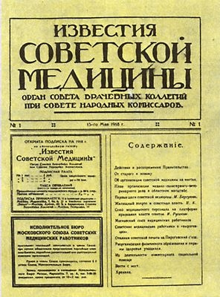
Создание Народного комиссариата здравоохранения
15 мая 1918 г. вышел в свет первый номер официального печатного органа Совета Врачебных коллегий при Совете Народных Комиссаров РСФСР — «Известия советской медицины»
11 июля 1918 г. Совет Народных Комиссаров принял декрет «Об учреждении Народного комиссариата здравоохранения» —высшего государственного органа, объединившего под своим руководством все отрасли медико-санитарного дела страны.

Slide 11
Первым народным комиссаром здравоохранения РСФСР был назначен Н. А. Семашко, его заместителем — 3.П. Соловьев.

Slide 12
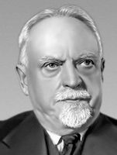
Николай Александрович Семашко (1874—1949)
Возглавлял Наркомздрав до 1930 г.
За это время: создавалась государственная система здравоохранения, велась борьба с эпидемиями, разрабатывалась программа охраны материнства и детства, развивалось санаторно-курортное дело, расширялась сеть научно-исследовательских институтов, реорганизовывалась система высшего медицинского образования.

Slide 13
Николай Александрович Семашко (1874—1949)
В 1922 г. Н. А. Семашко возглавил первую в стране кафедру социальной гигиены на медицинском факультете Московского университета (с 1930 г.— Московский медицинский институт) и руководил ею в течение 27 лет.
Н. А. Семашко был инициатором и главным редактором первого издания Большой медицинской энциклопедии (1927—1936).

Slide 14
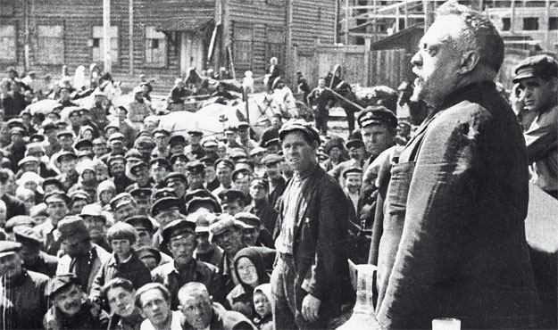
Николай Александрович Семашко (1874—1949)
участвовал в создании Академии медицинских наук СССР (1944), стал одним из первых ее академиков и вошел в состав первого Президиума АМН СССР.
В 1945—1949 гг. он был директором Института школьной гигиены Академии педагогических наук, а с 1945 г. — академиком Академии педагогических наук РСФСР.

Slide 15
Николай Александрович Семашко (1874—1949)
Под его руководством создавался Институт организации здравоохранения и истории медицины АМН СССР (ныне — Всесоюзный научно-исследовательский институт социальной гигиены, экономики и управления здравоохранением им. Н. А. Семашко РАМН
был и первым председателем Высшего совета по делам физической культуры и спорта
возглавлял Правление Всесоюзного гигиенического общества (1940—-1949).

Slide 16
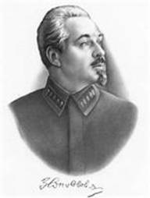
Зиновий Петрович Соловьев (1876—1928)
В 1919 г. 3.П. Соловьев был избран председателем Исполкома Российского общества Красного Креста, а в январе 1920 г. возглавил Главное военно-санитарное управление Рабоче-крестьянской красной армии
В 1923 г. 3. П. Соловьев организовал и возглавил вторую в стране кафедру социальной гигиены на медицинском факультете 2-го Московского государственного университета

Slide 17
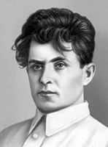
Григорий Наумович Каминский (1895—1938).
Первый народный комиссар здравоохранения СССР . До этого назначения, в 1934—1936 гг. он занимал пост народного комиссара здравоохранения РСФСР, был Главным государственным санитарным инспектором СССР (Всесоюзная государственная санитарная инспекция была создана в 1935 г. по инициативе Г. Н. Каминского).
Г.Н. Каминский внес свой вклад и в установление международного научного сотрудничества: при его активном участии в нашей стране были организованы и успешно проведены первые международные, конгрессы — IV Международный конгресс по борьбе с ревматизмом (1934) и XV Международный конгресс физиологов (1935).

Slide 18
Григорий Наумович Каминский (1895—1938).
25 июня 1937 г., после выступления на Пленуме ЦК ВКП(б) с осуждением политики репрессий, Г. Н. Каминский был арестован и в феврале 1938 г. расстрелян.
Вместе с Г. Н. Каминским были арестованы его заместители по Наркомздравам РСФСР и СССР и другие сотрудники.

Slide 19
Принципы советского здравоохранения
Государственный характер
Профилактическое направление
Участие населения в здравоохранении
Единство медицинской науки и практики здравоохранения

Slide 20
Государственный характер
Основной принцип здравоохранения в СССР.
Его основным содержанием являются: централизация управления, государственное финансирование и государственное планирование программ здравоохранения. Государственное здравоохранение предусматривает бесплатную и общедоступную медицинскую помощь всему населению страны.

Slide 21
Профилактическое направление
Борьба с эпидемиями
«Или вши победят социализм, или социализм победит вшей!» (В.И. Ленин)
100 декретов Совета Народных Комиссаров были направлены на борьбу с эпидемиями и профилактику заболеваний
охрана почвы, воды и воздуха

Slide 22
декрет «О санитарных органах Республики»
меры по предупреждению инфекционных заболеваний и борьбе с ними, по охране здоровья детей и подростков, по санитарному просвещению к физической культуре, санитарной охране труда и санитарной статистике
Этим же декретом устанавливались категории санитарных врачей, их права и обязанности

Slide 23
Развитие физической культуры в СССР

Slide 24
Права санитарных органов в области предупредительного санитарного надзора
предоставлялось право входа санитарным врачам с целью санитарных осмотров во все без исключения общественные и частные помещения,
право ставить перед советскими исполнительными органами вопросы о наложении взысканий в административном порядке за нарушение санитарных требований.
право возбуждать дела в местных народных судах, привлекать виновных к ответственности за нарушение санитарных требований и выступать в качестве официальных обвинителей или экспертов.

Slide 25
Профилактическое направление
были разработаны основные теоретические положения диспансеризации;
созданы новые виды лечебно-профилактических учреждений — специализированные диспансеры (туберкулезные, психоневрологические, наркологические, венерологические), ночные и дневные санатории, профилактории, диетические столовые;
введено диспансерное обслуживание рабочих крупных промышленных предприятий;
начато диспансерное наблюдение матери и ребенка.

Slide 26
Открытие санаториев для населения СССР

Slide 27
Начало диспансеризации в СССР

Slide 28
Диспансеризация в СССР

Slide 29
Сохранение семейных отношений - важное направление здорового образа жизни в СССР

Slide 30
Профилактическое направление
стране были ликвидированы особо опасные инфекции: холера (1923), оспа и чума (1936).
К 1960 г практически была ликвидирована малярия.
Повсеместно расширялась сеть санитарно-эпидемиологических станций

Slide 32
Участие населения в здравоохранении
После гражданской войны появились новые, порожденные временем формы медико-санитарной работы: комиссии по оздоровлению труда и быта; санитарные суды; массовые инсценировки и спортивные мероприятия, пропагандирующие здоровый образ жизни и чистоту; выпуск специальных плакатов

Slide 33
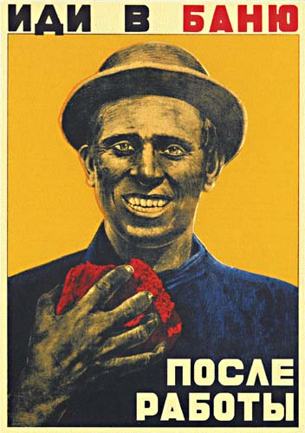
Санитарно-просветительные плакаты

Slide 34
выпуск специальных плакатов и окон Российского телеграфного агентства (окна РОСТа)
автор - В.В. Маяковский

Slide 35
Единство медицинской науки и практики здравоохранения
В августе 1918 г. при Народном комиссариате здравоохранения РСФСР был создан Ученый медицинский совет, в состав которого вошли представители различных отраслей медицины.

Slide 36
Единство медицинской науки и практики здравоохранения
За первые 10 лет советской власти в стране было организовано 40 научно-исследовательских институтов.
Среди них: Институт микробиологии и эпидемиологии в Саратове (1918),
Институт инфекционных болезней им. И.И. Мечникова (1919), Государственный венерологический институт (1921),
Институт охраны материнства и младенчества (1922),
Институт профессиональных заболеваний (1923), Институт переливания крови (1926), Институт мозга (1927) в Москве и др.

Slide 37
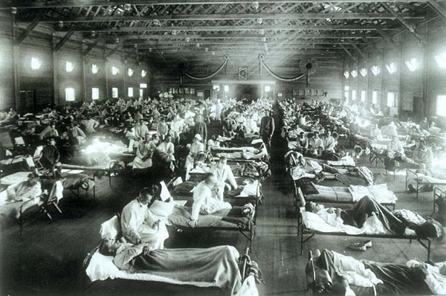
Единство медицинской науки и практики здравоохранения
окончательно установлен механизм передачи сыпного тифа и разработаны способы его предупреждения. (Л.В. Громашевский),
получены и внедрены в практику вакцины против чумы (Н.Н. Жуков-Вережников, М.П. Покровская) и бруцеллеза (П.Ф. Здродовский),

Slide 38
Единство медицинской науки и практики здравоохранения
создана живая вакцина против полиомиелита, что позволило полностью ликвидировать это заболевание (А.А. Смородинцев, М.П. Чумаков),
разработан и осуществлен комплекс мер по ликвидации малярии,
создано учение о природной очаговости трансмиссивных болезней, таких как чума, туляремия, бруцеллез, клещевой возвратный тиф, риккетсиозы, энцефалиты (Е.Н. Павловский)

Slide 39
Советская медицина в годы Великой Отечественной войны 1941-1945
С первых дней войны медицинская служба испытывала серьезные трудности:
резкий дефицит кадров В связи с этим были проведены досрочные выпуски двух последних курсов медицинских факультетов, организована ускоренная подготовка фельдшеров и младших военфельдшеров.

Slide 40
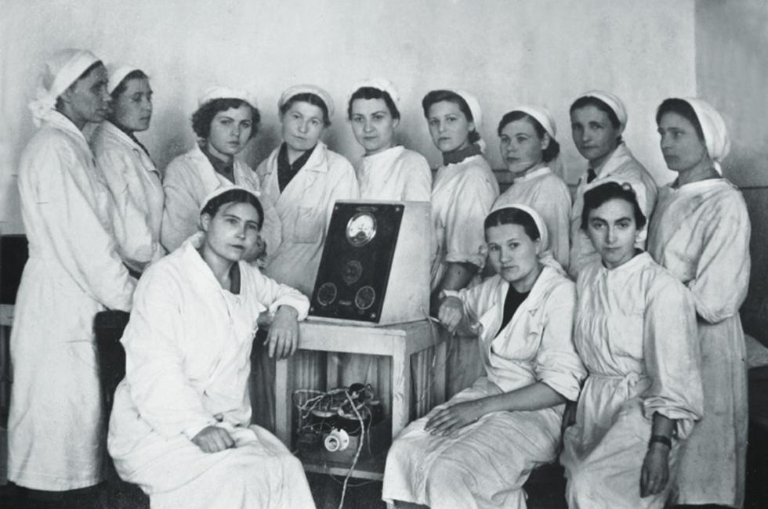
Проблема дефицита кадров
В результате ко второму году войны армия была укомплектована врачами на 91 %, фельдшерами на 97,9%, санинструкторами на 91,8 %, фармацевта­ми на 89,5 %.

Slide 41
Главные задачи здравоохранения в годы ВОВ
помощь раненым и больным воинам,
медицинское обслуживание тружеников тыла,
охрана здоровья детей
противоэпидемические мероприятия.

Slide 42
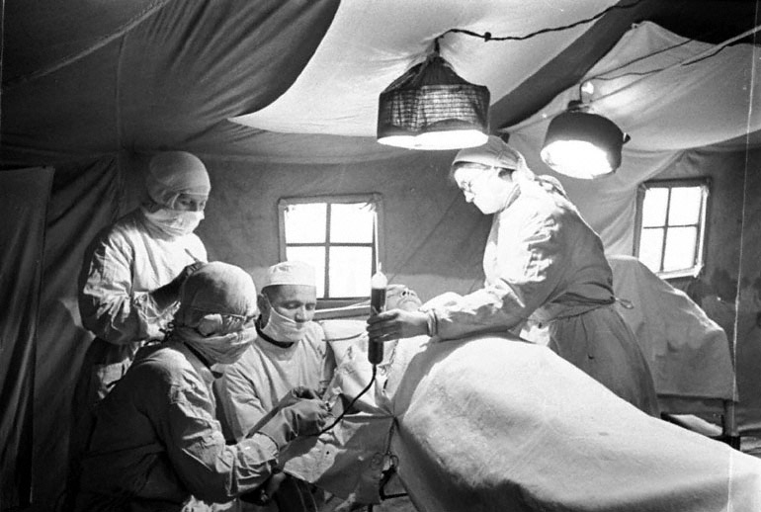
Проблема помощи раненым
Создана широкая сеть эвакуационных госпиталей (однопро­фильных и многопрофильных),
оформилась система этапного лечения раненых и больных с эвакуацией по назначению.

Slide 43
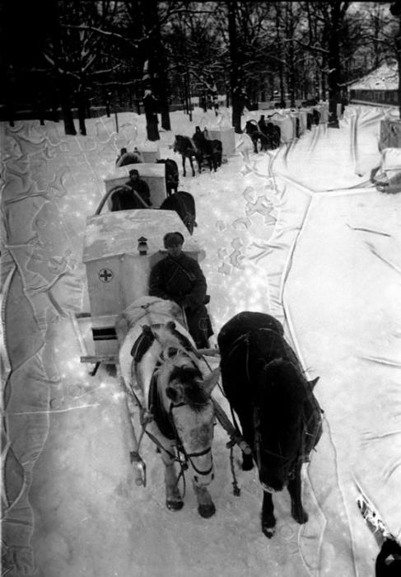
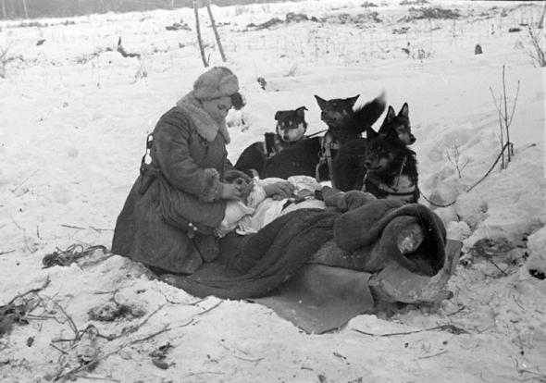
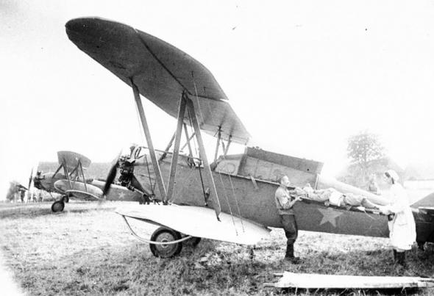
Эвакуация раненых по назначению

Slide 44
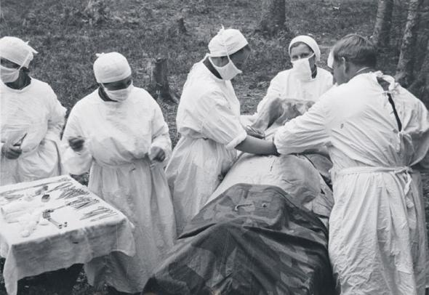
Эвакуация раненых по назначению
Совершенствовалась организация специализированной медицинской помощи (раненным в голову, шею и позвоночник, в грудь и живот, в бедро и крупные суставы)

Slide 45
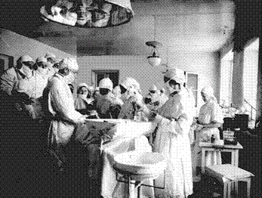
Эвакуация раненых по назначению
Квалифицированная хирургическая помощь почти 90% раненых оказывалась в первые 8 ч после ранения, тогда как во многих зарубежных армиях этот показатель равнялся в среднем 12 ч.

Slide 46
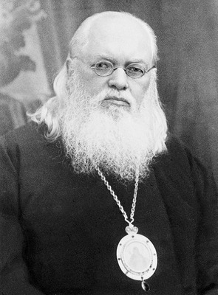
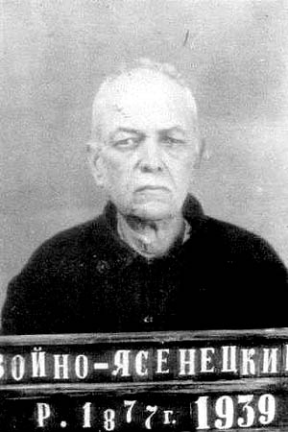
В 1944 г. Сталинской премии был удостоен Валентин Феликсович Войно-Ясенецкий (в монашестве — Лука, 1877 — 1961 гг.). («Очерки гнойной хирургии», 1943 гг.). За свои убеждения он был неоднократно репрессирован. В годы Великой Отечественной войны, находясь в ссылке, он получил разрешение работать врачом-хирургом в эвакуационных госпиталях для раненых в Красноярске, а затем в Тамбове.

Slide 47
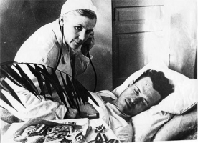
В годы войны наши медики вернули в строй 72,3% раненных и 90,6% больных воинов.
Если эти проценты представить в абсолютных цифрах, то число раненых и больных, возвращенных в строй медицинской службой за все годы войны, составит около 17 млн. человек.

Slide 48
ни фронт, ни тыл не знали эпидемий инфекционных заболеваний.
Впервые в мире "не сработал" обязательный, казалось бы, закон о связи войн и эпидемий.
Для предупреждения сыпного тифа использовали прививки разработанной проф. М. К. Кронтовской в 1942 г. сыпнотифозной вакциной.

Slide 49
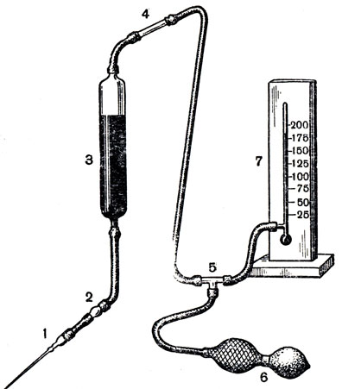
Достижения военной медицины
в предвоенные годы в нашей стране были разработаны оригинальные кровезаменители и методы консервирования крови
Наряду с централизованным снабжением действующей армии консервированной кровью и ее препаратами, на фронтах и в армиях были созданы штатные отделы и станции переливания крови;
формировались передвижные станции переливания крови Наркомздрава СССР.

Slide 50
Достижения военной медицины
В годы войны были разработаны эффективные способы лечения вялозаживающих ран (В.П.Филатов, А.А.Богомолец);
внедрена новая методика лечения травм с нарушением нервной системы (Н.Н.Бурденко);
предложены новые медикаментозные средства: разработаны отечественные сульфаниламиды; открыты отечественные антибиотики для борьбы с сепсисом (З.В.Ермольева, 1942 г.)

Slide 51
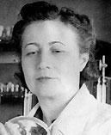
Достижения военной медицины
В СССР пенициллин был получен в 1942 г под руководством Зинаиды Виссарионовны Ермольевой (1898—1874 гг.) из плесени, собранной со стен бомбоубежища (Сталинская премия 1943 г.).
Осенью 1944 г. советская военно-медицинская служба испытала пенициллин на 1-м Прибалтийском фронте. С его помощью были спасены десятки тысяч жизней

Slide 52
Советский пенициллин З.В. Ермольевой спас тысячи жизней

Slide 53
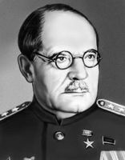
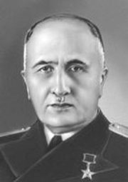
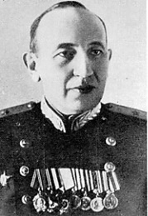
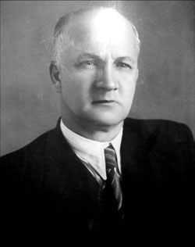
Руководство медицинской службой во время ВОВ
На ответственных постах главных специалистов находились видные ученые-медики.
Главным хирургом Красной Армии был академик АН СССР Николай Нилович Бурденко (1876 — 1946 гг.).
Главным хирургом ВМФ был Юстин Юлианович Джанелидзе (1883 —1950 гг.).
Главным терапевтом Красной Армии в годы войны (и Советской армии — в после­военное время) — академик Мирон Семенович Вовси (1897—1960 гг.); в 1952 — 1953 гг. он был репрессирован по «делу врачей» (прекращенному в 1953 г.).
Главным терапевтом ВМФ был Александр Леонидович Мясников (1899 — 1965 гг.).

Slide 54
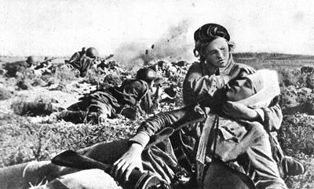
Потери медицинской службы
Общие потери составили 210 601 человек, что в 10,5 раза превышало потери медицинской службы армии США (19 898) : при этом 88,2% потерь приходится на рядовой и сержантский состав, т. е. на передовое звено медицинской службы, действовавшей на поле боя.

Slide 55
В 1944 г. (почти за год до окончания войны) в нашей стране была создана Академия медицинских наук СССР (ныне РАМН)
Первым Пре­зидентом АМН СССР стал Николай Нилович Бурденко — один из основоположников отечественной нейрохирургии, академик АН СССР (1939), Главный хирург Красной Армии (1941 — 1946), генерал-полковник медицинской службы, участник русско-японской и двух мировых войн.

Slide 56
Во время Великой Отечественной войны врачи работали в созданных детских домах для сирот и инвалидов

Slide 57
Создание Красноярского медицинского института
В годы Великой Отечественной войны начал свое существование Красноярский государственный медицинский институт. Осенью 1942 года в г. Красноярск из блокадного Ленинграда и оккупированного г. Воронежа, были эвакуированы медицинские институты: I и II Ленинградские медицинские институты, Воронежский стоматологический институт.

Slide 58
Создание Красноярского медицинского института
Приказом № 558 от 21 ноября 1942 года эвакуированные в г. Красноярск медицинские институты были объединены в один Красноярский медицинский институт с факультетами: лечебным и стоматологическим.

Slide 59
Выдающиеся ученые-медики эпохи СССР

Slide 60
Список литературы
Обязательная:
1. | Сорокина Т.С. История медицины: Учебник. | М. : Академия, | 2008
Дополнительная:
1. | Мирский М.Б. История медицины и хирургии : учебное пособие | М. : ГЭОТАР-Медиа | 2010
2 | Лисицын, Ю. П. История медицины : учеб. для мед. вузов | М. : ГЭОТАР-Медиа | 2011
3 | Козлов В.В., Шульмин А.В., Сабанова А.О. История медицины : учеб. пособие для аудитор. работы студентов ФФМО по специальностям 060101 – Лечебное дело, 060103 – Педиатрия, 060105 – Стоматология | Красноярск : КрасГМУ, | 2009
4 | Шойфет М.С. Сто великих врачей | М. : Вече, | 2008
№ п/п | Наименование | Издательство | Год выпуска
Электронные ресурсы:
1. | ИБС КрасГМУ
2. | БД МедАрт

Slide 61
